Slide 1







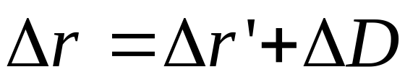





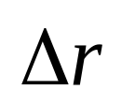
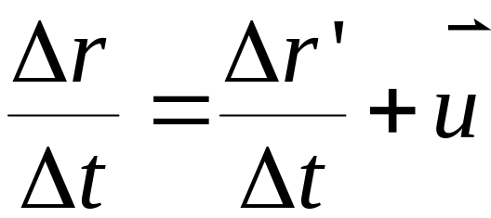



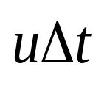

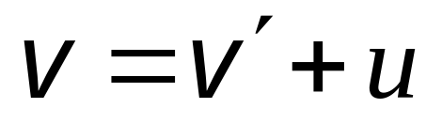



1.6 不同坐标系中的速度和加速度变换定理简介
质点在相对作匀速直线运动的两个坐标系中的位移
速度变换
P

Slide 2

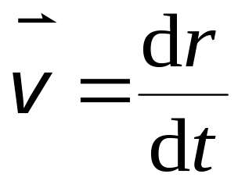

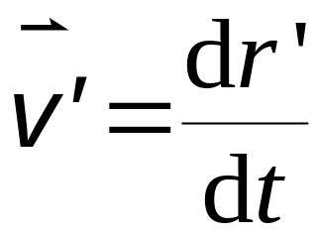





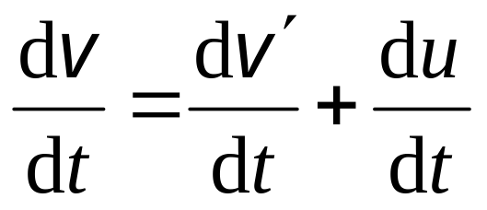
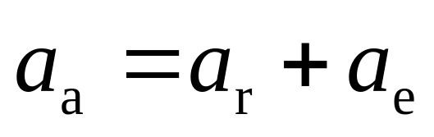
速度变换
绝对速度
相对速度
牵连速度
绝对速度
相对速度
加速度关系
牵连速度

Slide 3
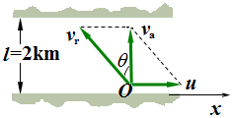
例 一人相对江水以4.0km/h的速度划船前进，设江水的流动可以认为是平动。
试问(1)当江水流速为3.5km/h时，它要从出发处垂直于江岸而横渡此江， 应该如何掌握划行方向？
(2)如果江宽l=2.0km，他需要多少时间才能横渡到对岸？
(3)如果此人顺流
划行了2.0h， 他
需要多少时间才
能划回到出发处？

Slide 4
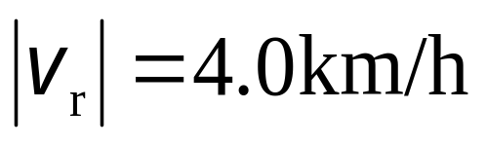
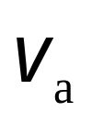
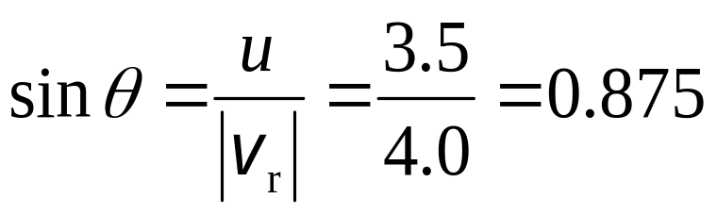
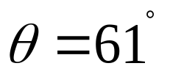
解 以船为研究对象，取如图坐标系, 根据已知条件知, 牵连速度为u,且大小为3.5km/h, 方向与水流的方向一致。
相对速度的大小为
绝对速度的大小为
(1)速度如图所示
即人划船时，必须使船身与江岸垂直线间的夹角为61º，逆流划行。

Slide 5
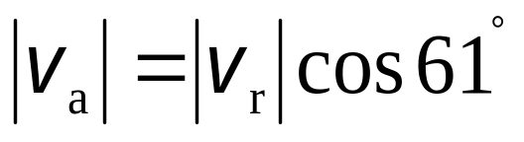
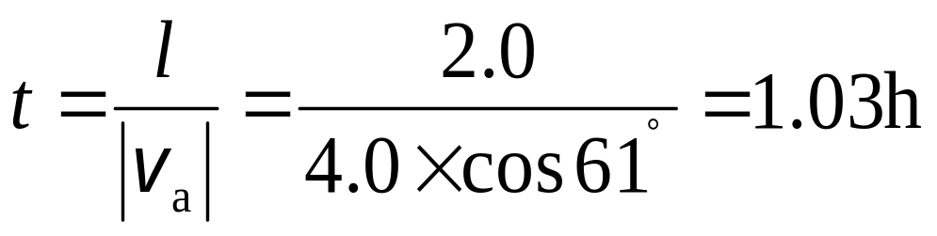
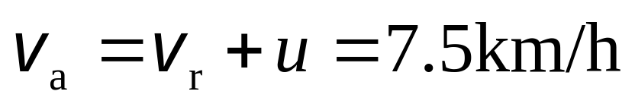
(2)由速度三角形，可求出船的绝对速度的大小
以此速度横渡宽为l=2.0km的江面需要的时间为
(3)顺江滑行时，船的绝对速度的大小为
经过2.0h，船在离出发点下游的15km处。

Slide 6
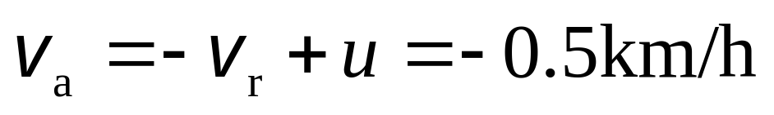
要划回出发处，必须逆流划行,船的绝对速度的大小为
以这样的速度匀速划行，必须再经过30h才能划过15km回到出发处。

